Slide 2

BÁO CÁO PROJECT III
Đề tài: Xây dựng giải pháp Cloud Backup as a Service (BaaS) với Backup Agent
GVHD: TS. Lê Xuân Thành
Mã môn học: IT3943
Sinh viên thực hiện:
Nguyễn Thanh Hà - 20210298

Slide 3
NỘI DUNG
Đặt vấn đề
Mục đích và yêu cầu đề tài
Kiến trúc hệ thống
Thành phần hệ thống
Kết quả đạt được
Kết luận và hướng phát triển

Slide 4
1. ĐẶT VẤN ĐỀ
Dữ liệu trở thành tài sản quan trọng đối với mọi tổ chức.
Các mối đe doạ như mất dữ liệu, tấn công mạng và thiên tai đang ngày càng gia tăng.
Giải pháp sao lưu truyền thống phức tạp, khó quản lý và yêu cầu nguồn lực chuyên môn cao.
→ Cloud Backup as a Service (BaaS) tích hợp với management agents để đảm bảo dữ liệu luôn được bảo vệ và khôi phục kịp thời.
Notes:
Trong thời đại số hóa, dữ liệu trở thành tài sản quan trọng đối với mọi tổ chức.
Tuy nhiên, các mối đe dọa như mất dữ liệu, tấn công mạng và thiên tai đang ngày càng gia tăng.
Giải pháp sao lưu truyền thống thường phức tạp, khó quản lý và yêu cầu nguồn lực chuyên môn cao.
Vì vậy, cần một giải pháp hiện đại: Cloud Backup as a Service (BaaS), tích hợp các management agents để đảm bảo dữ liệu luôn được bảo vệ và khôi phục kịp thời.

Slide 5
2. MỤC ĐÍCH VÀ YÊU CẦU CỦA ĐỀ TÀI
Mục đích:
Xây dựng hệ thống Cloud Backup as a Service với khả năng quản lý tự động thông qua management agents.
Yêu cầu:
Hỗ trợ sao lưu toàn diện và nhanh chóng
Dễ dàng triển khai và mở rộng
Hỗ trợ khôi phục dữ liệu nhanh chóng sau sự cố
Bảo mật cao với mã hoá và kiểm soát truy cập
Giao diện quản lý thân thiện, trực quan, đơn giản

Slide 6
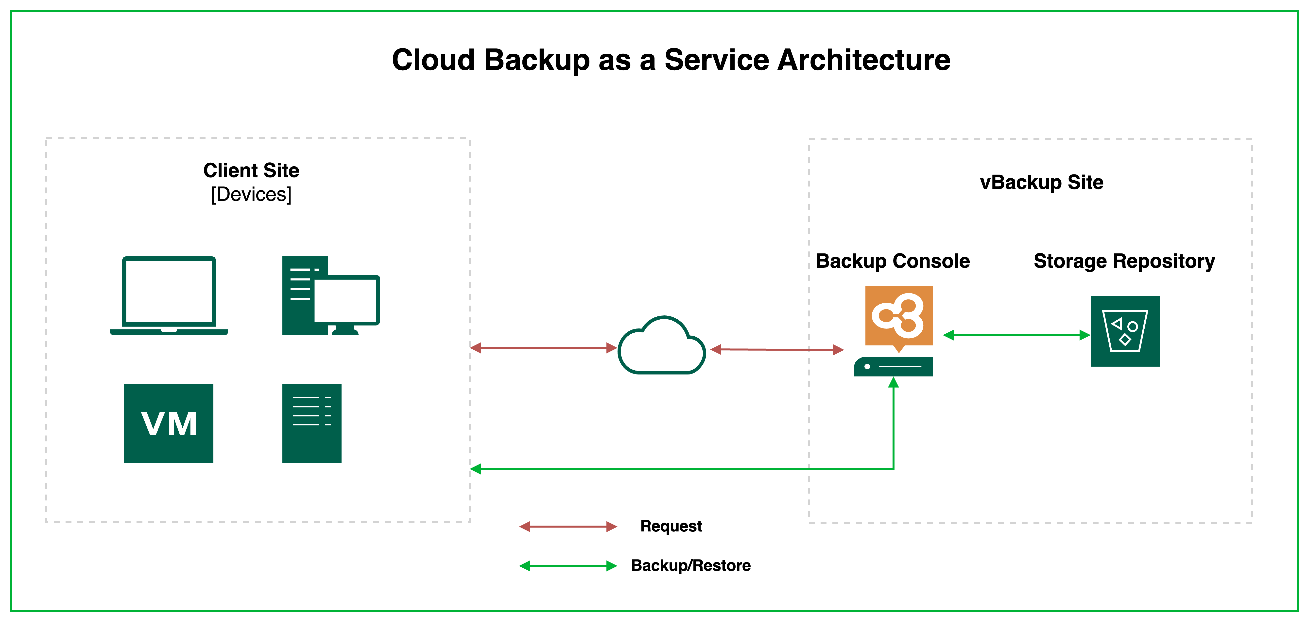
3. KIẾN TRÚC HỆ THỐNG

Slide 7
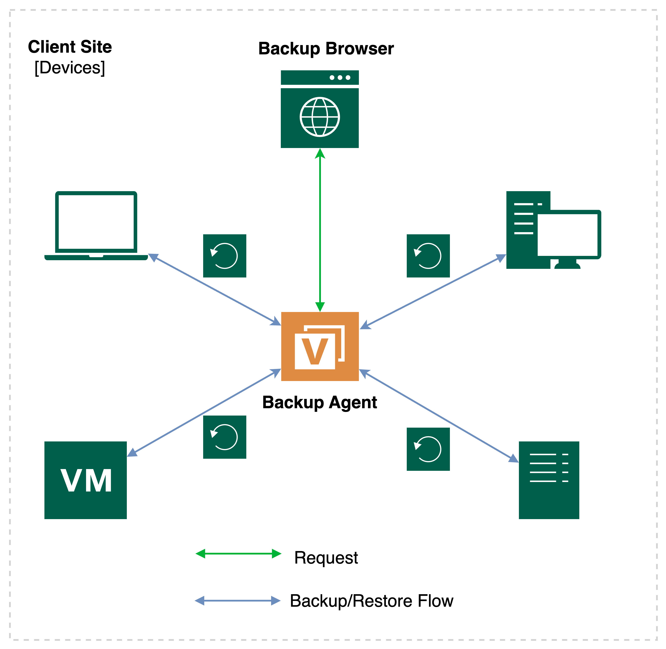
3. KIẾN TRÚC HỆ THỐNG

Slide 8
4. THÀNH PHẦN HỆ THỐNG
Backup Agent: cầu nối quan trọng giữa server backup và các thiết bị cần được backup
Nhận lệnh từ Server Backup
Thực thi lệnh trên các thiết bị cần backup dữ liệu
Truyền tải dữ liệu đến hệ thống lưu trữ tập trung – Storage Repository
Server Backup
Lưu trữ các thông tin quan trọng về metadata của kho dữ liệu repository, dữ liệu backup, các bản snapshot, các policy, các thông tin người dùng,...
Chịu trách nhiệm quản lý, lập lịch và điều phối quá trình backup
Cung cấp giao tiếp API để các thành phần khác hoạt động
Notes:
Agent trong backup được hiểu là một phần mềm được cài đặt trên máy tính / thiết bị cần được backup. Agent sẽ là cầu nối giữa server backup và thiết bị cần được backup, nhiệm vụ của nó là nhận lệnh từ server backup và thực thi lệnh đó trên thiết bị cần được backup để thực hiện sao lưu dữ liệu.

Slide 9
4. THÀNH PHẦN HỆ THỐNG
Backup Browser
Giao diện cho người dùng quản lý, kiểm tra trạng thái và thiết lập các kho lưu trữ dữ liệu.
Giao diện cho người dùng quản lý, kiểm tra trạng thái và truy xuất dữ liệu đã backup
Cho phép xem danh sách lịch sử backup, lên lịch mới hoặc khôi phục dữ liệu
Storage Repository
Là nơi lưu trữ tập trung toàn bộ dữ liệu đã được backup
Cung cấp các giải pháp backup đa kênh: Local, S3, Sftp, Rest server,...

Slide 10
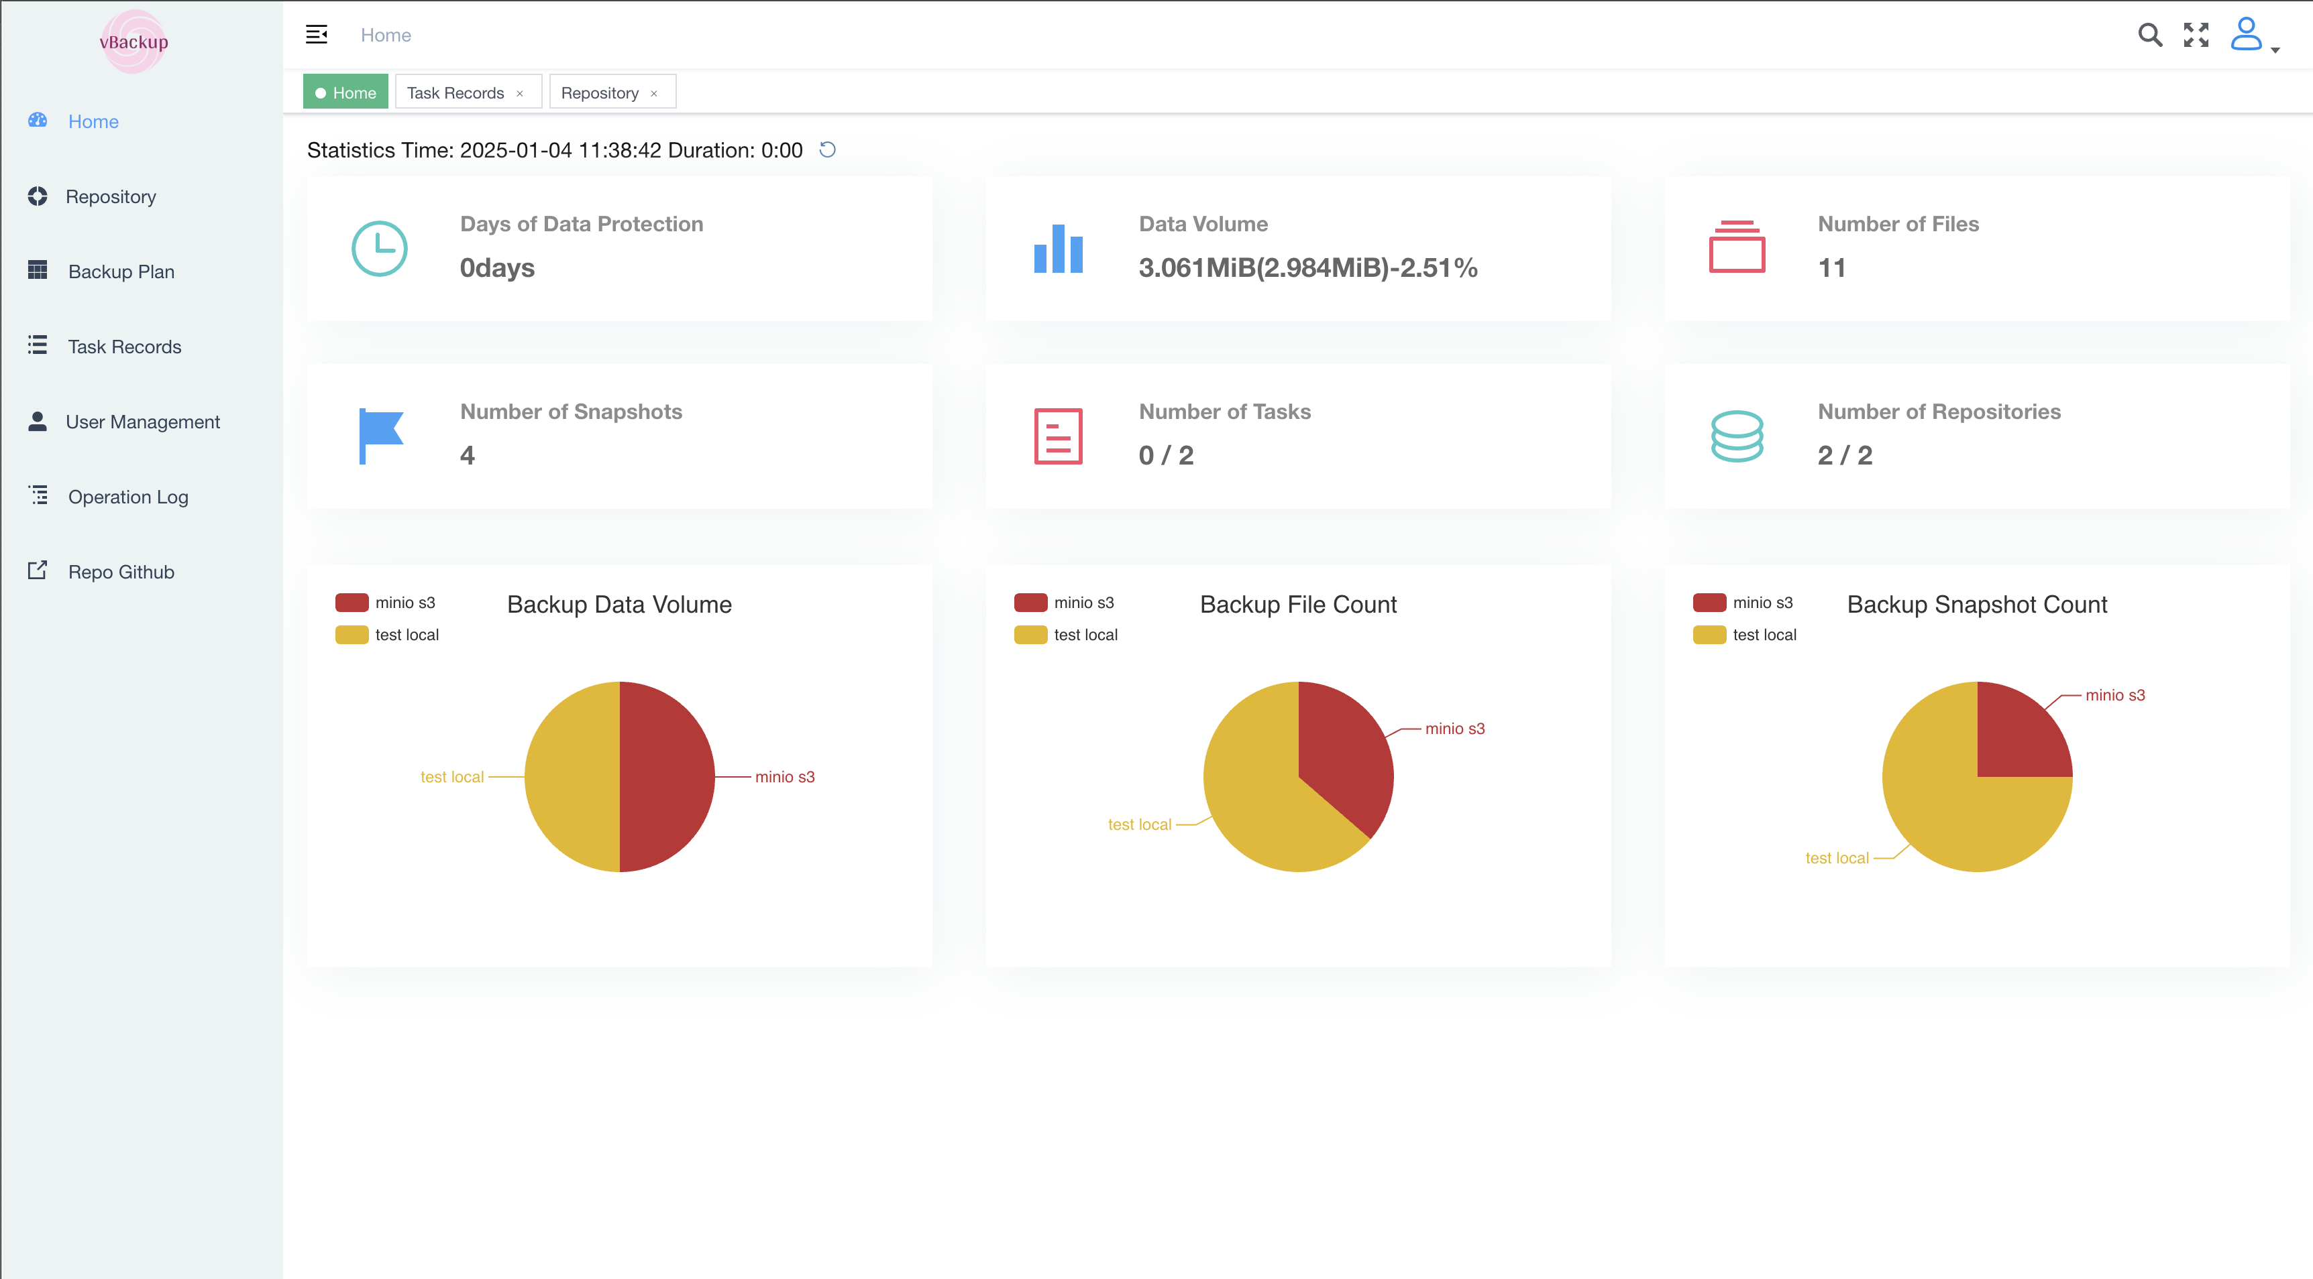
5. KẾT QUẢ ĐẠT ĐƯỢC

Slide 11
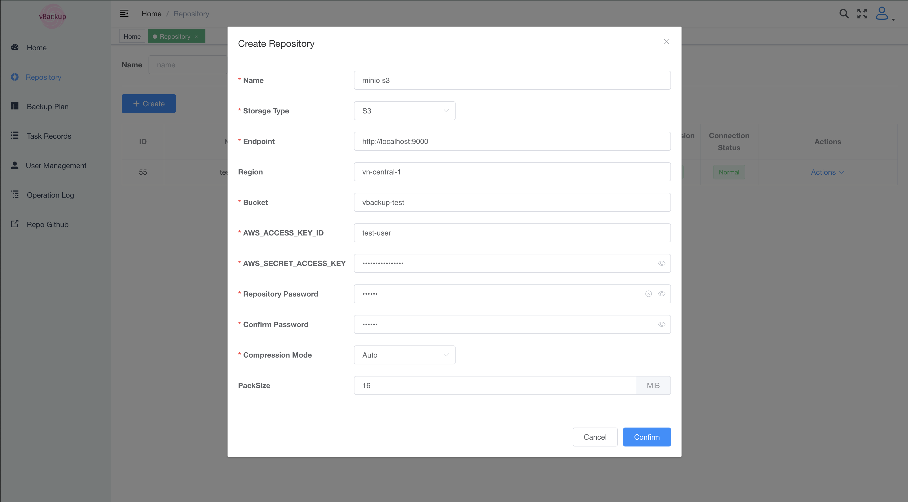
5. KẾT QUẢ ĐẠT ĐƯỢC

Slide 12
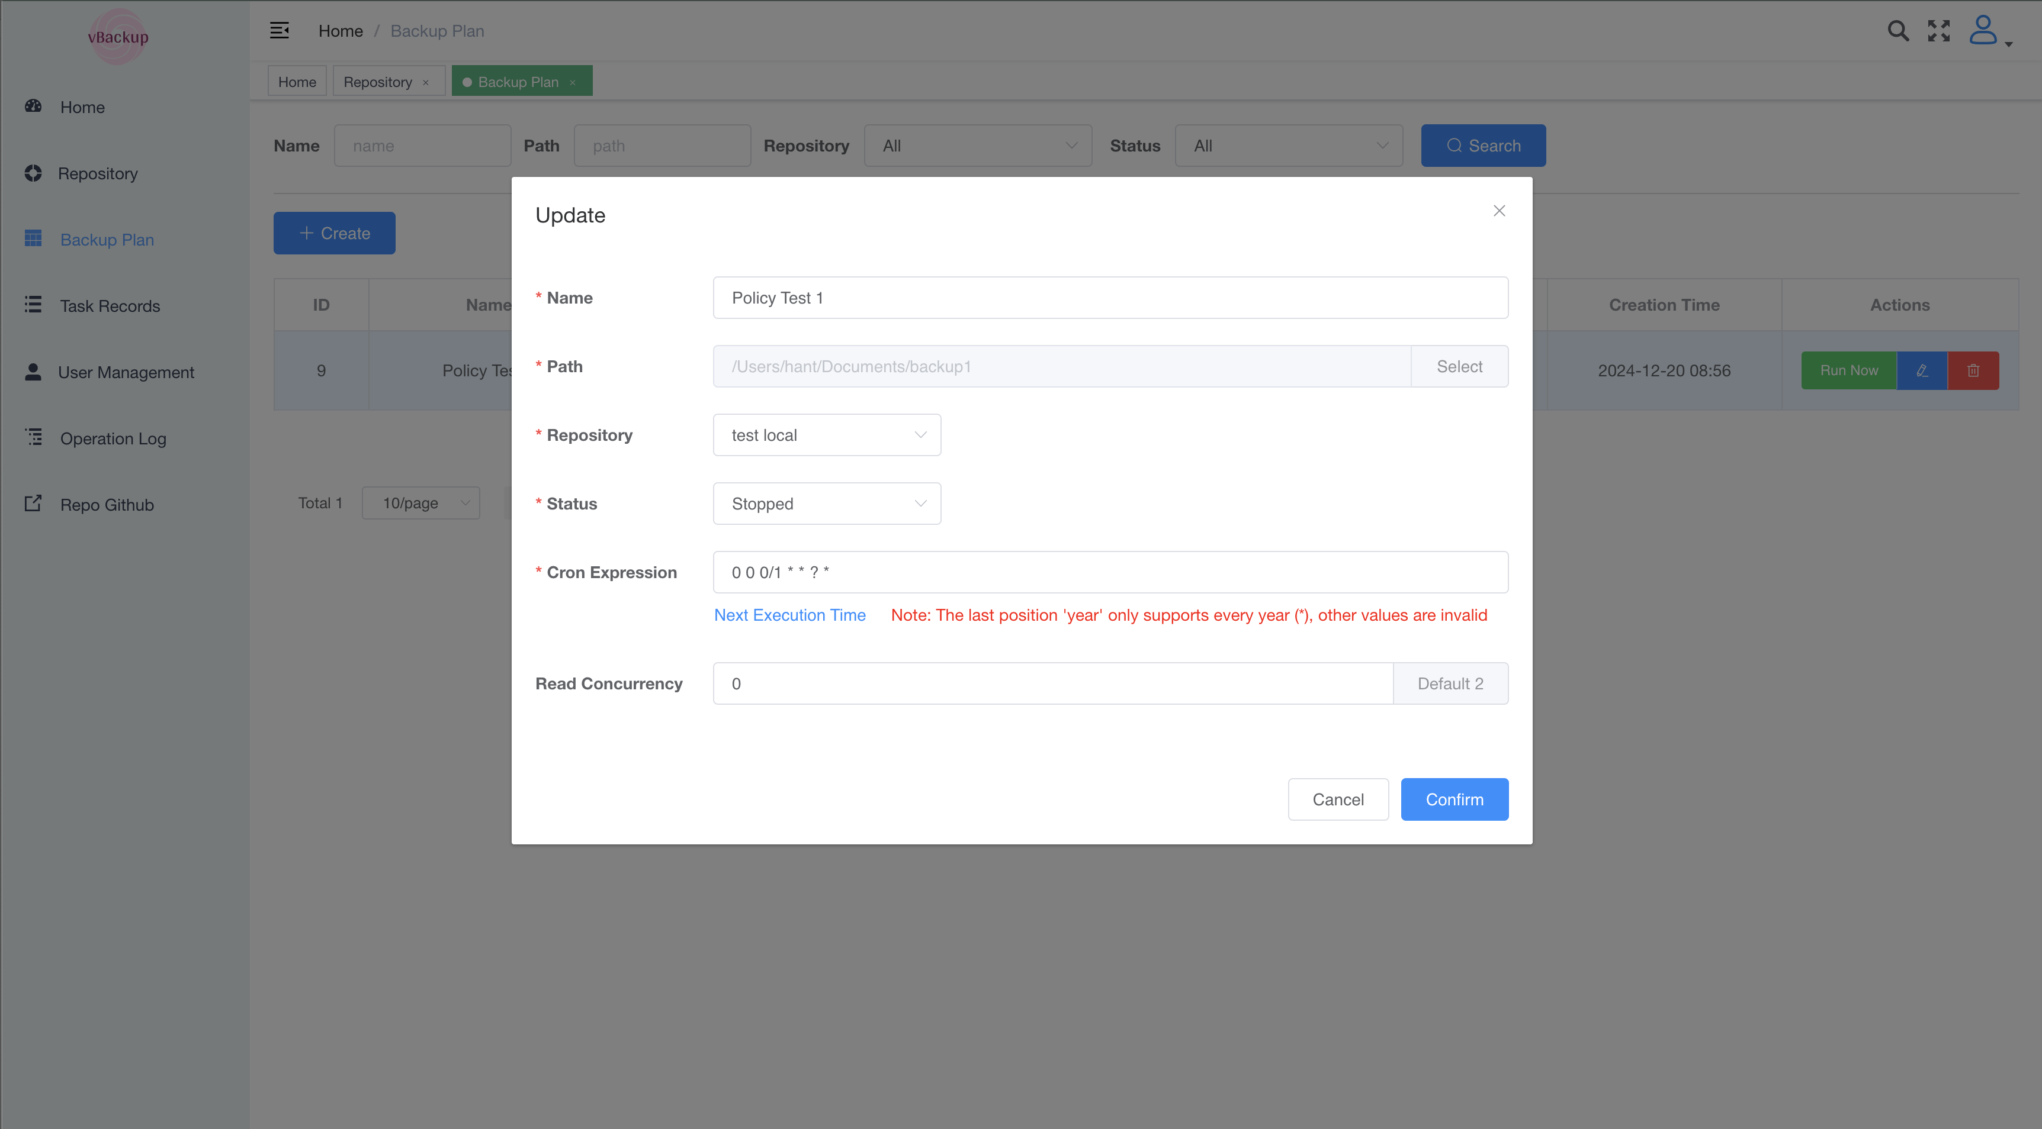
5. KẾT QUẢ ĐẠT ĐƯỢC

Slide 13
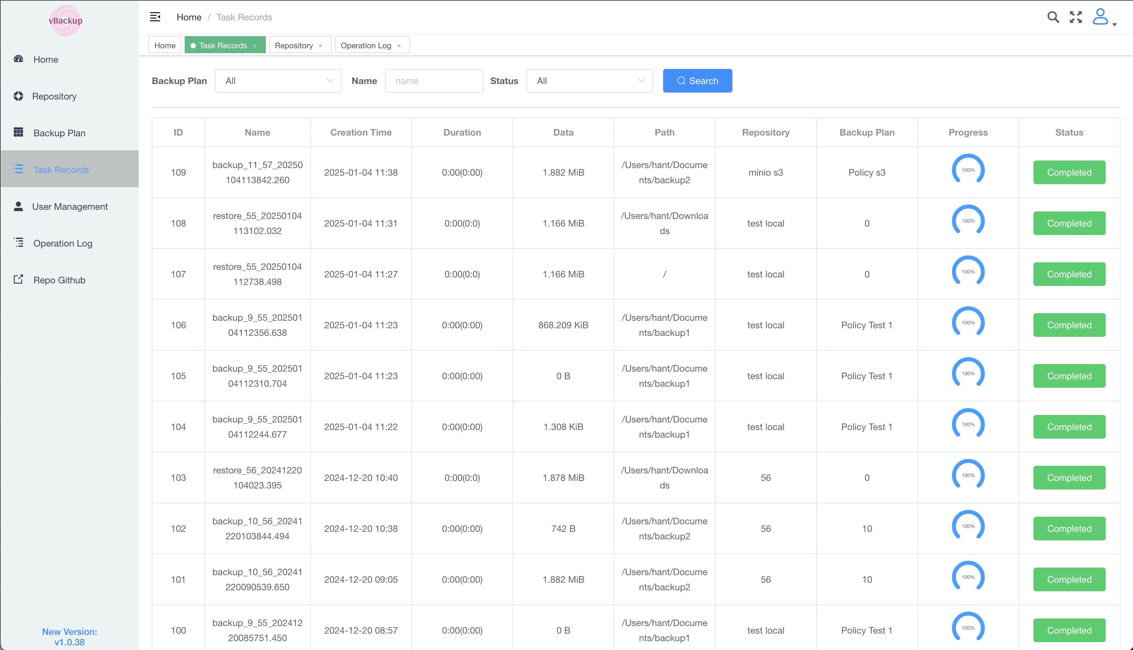
5. KẾT QUẢ ĐẠT ĐƯỢC

Slide 14
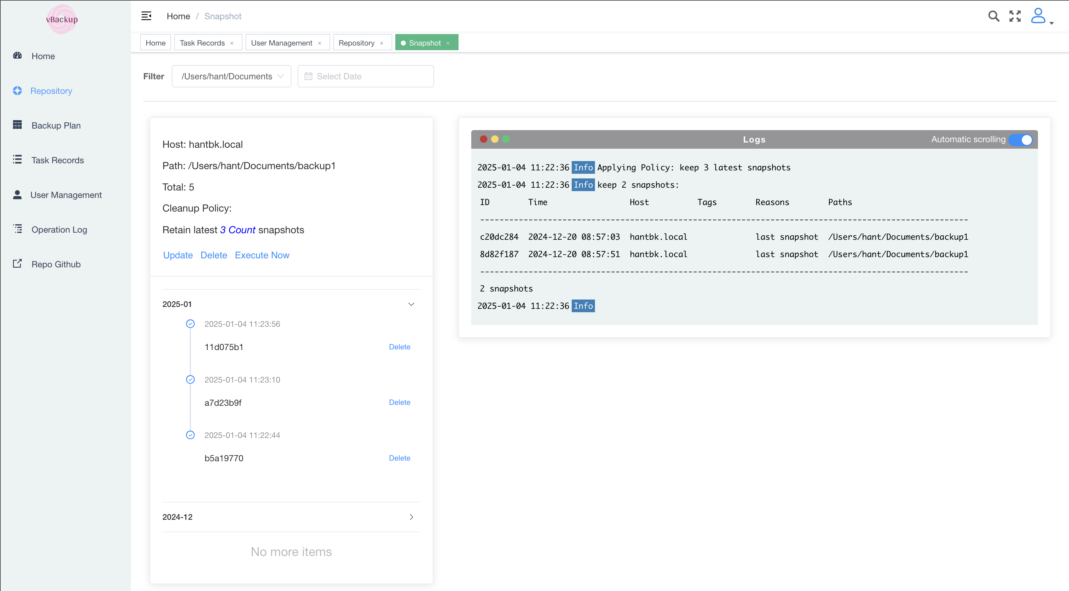
5. KẾT QUẢ ĐẠT ĐƯỢC

Slide 15
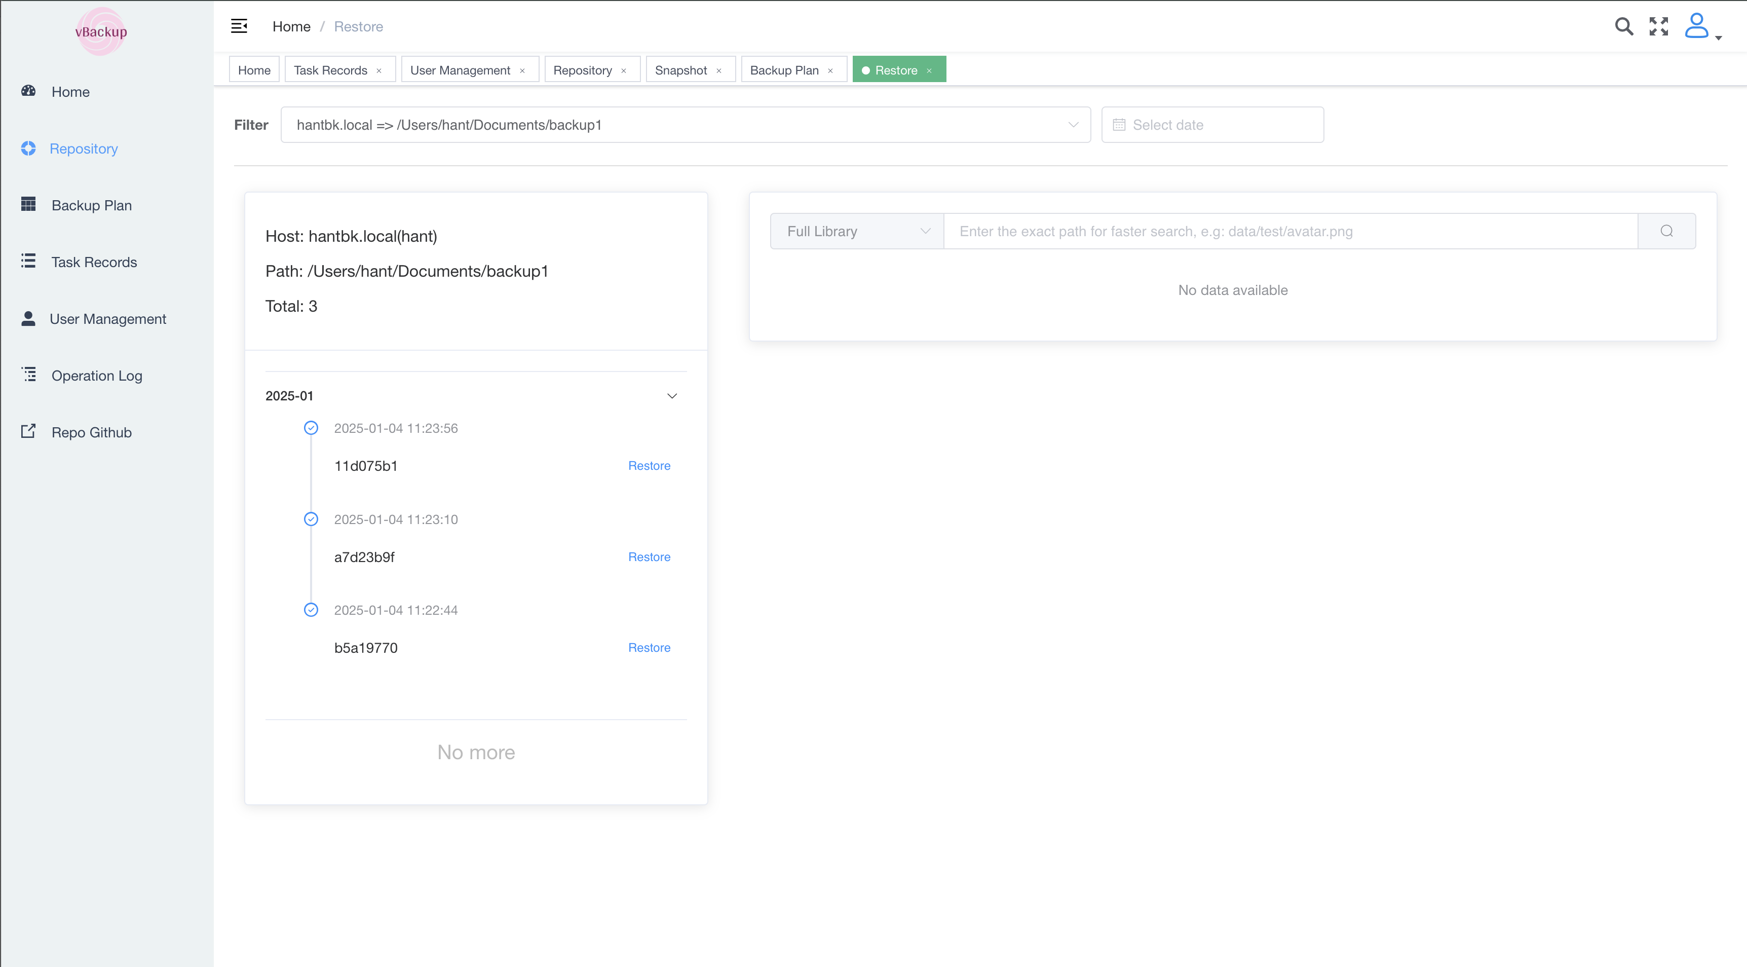
5. KẾT QUẢ ĐẠT ĐƯỢC

Slide 16
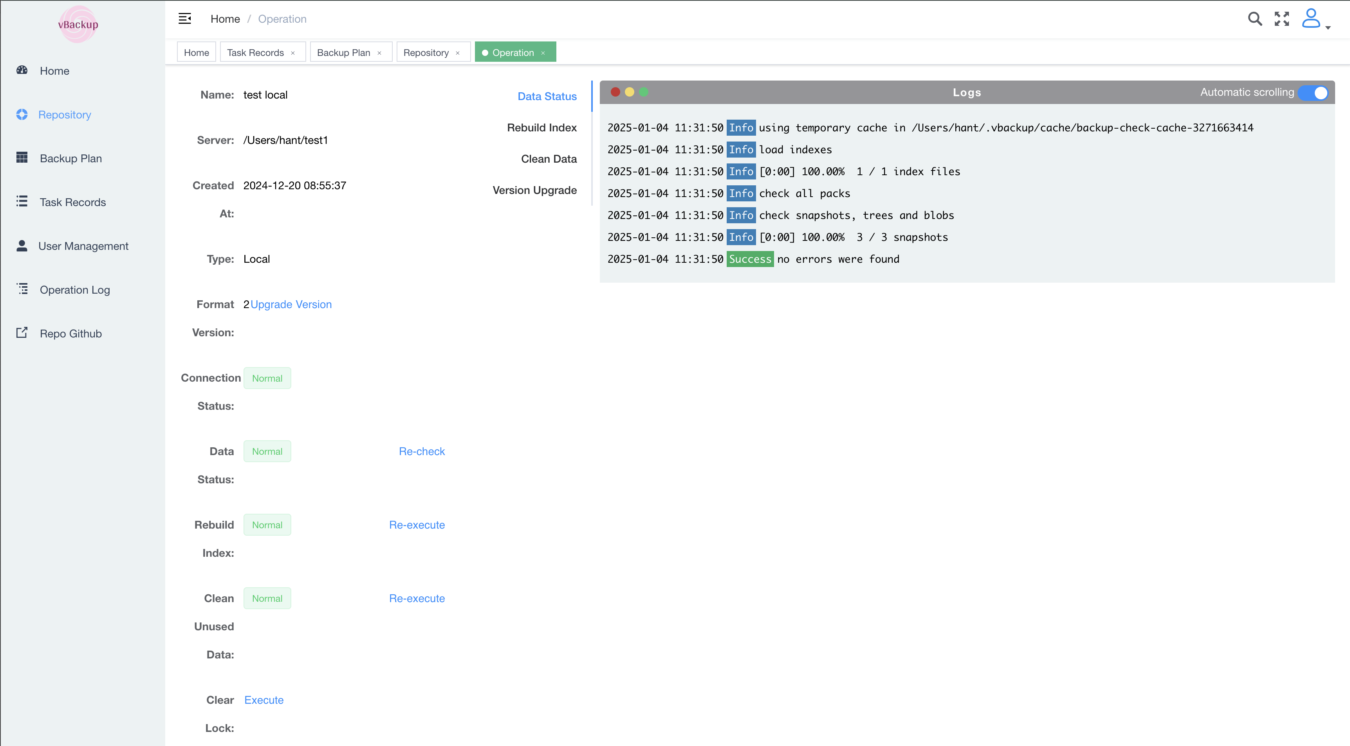
5. KẾT QUẢ ĐẠT ĐƯỢC

Slide 17
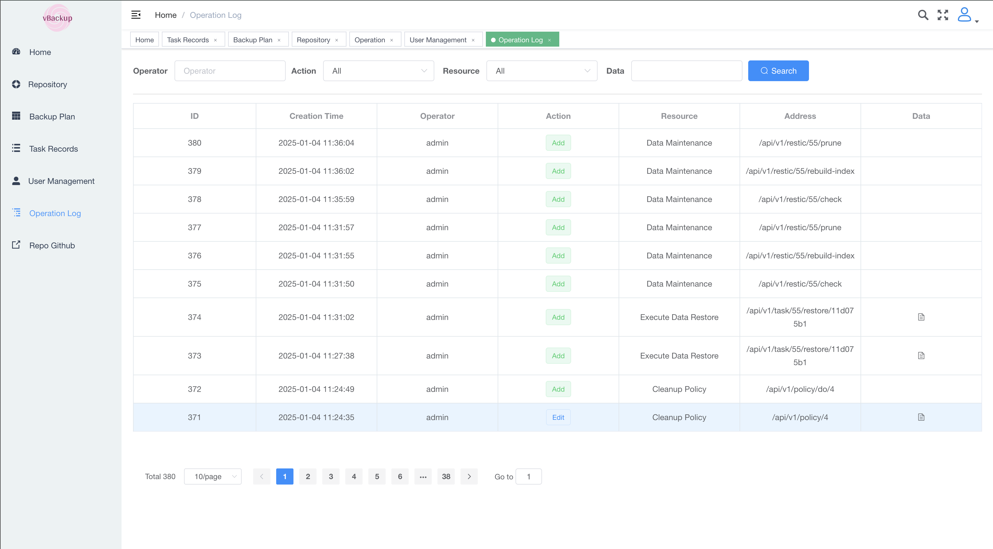
5. KẾT QUẢ ĐẠT ĐƯỢC

Slide 18
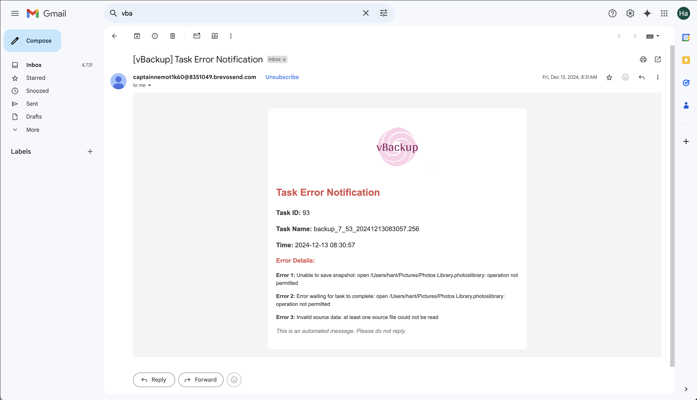
5. KẾT QUẢ ĐẠT ĐƯỢC

Slide 19
5. KẾT QUẢ ĐẠT ĐƯỢC
Khó khăn trong quá trình làm đồ án:
Sử dụng ngôn ngữ lập trình Golang
Lập trình concurrency trong Go sử dụng goroutine
Cách thức incremental backup + verify data
Cách thức restore lại dữ liệu từ storage repository
Cách thức gửi cảnh báo khi kho lưu trữ bị lỗi hay không thể backup dữ liệu

Slide 20
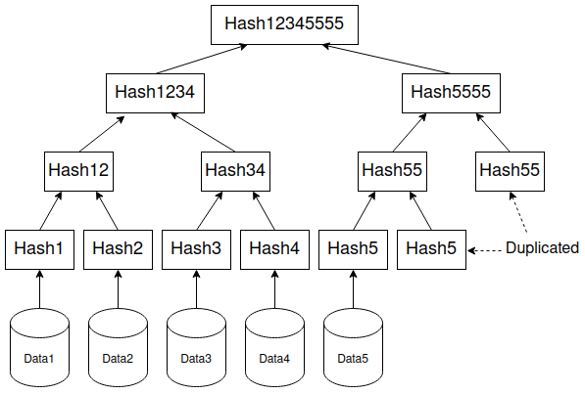
5. KẾT QUẢ ĐẠT ĐƯỢC
Giải quyết vấn đề Incremental backup và verify data
Chia dữ liệu backup thành nhiều packs và trong mỗi pack chứa nhiều blobs data
Thực hiện tạo cây Merkle giống như cách thức đồng bộ hoá các replica của Amazon DynamoDB

Slide 21
5. KẾT QUẢ ĐẠT ĐƯỢC
Giải quyết vấn đề restore dữ liệu từ storage repository
Các pack file cần restore có: size, location, blobs
Các fileBlob có id, offset -> traversal qua cây Merkle và ghép lại các blobs

Slide 22
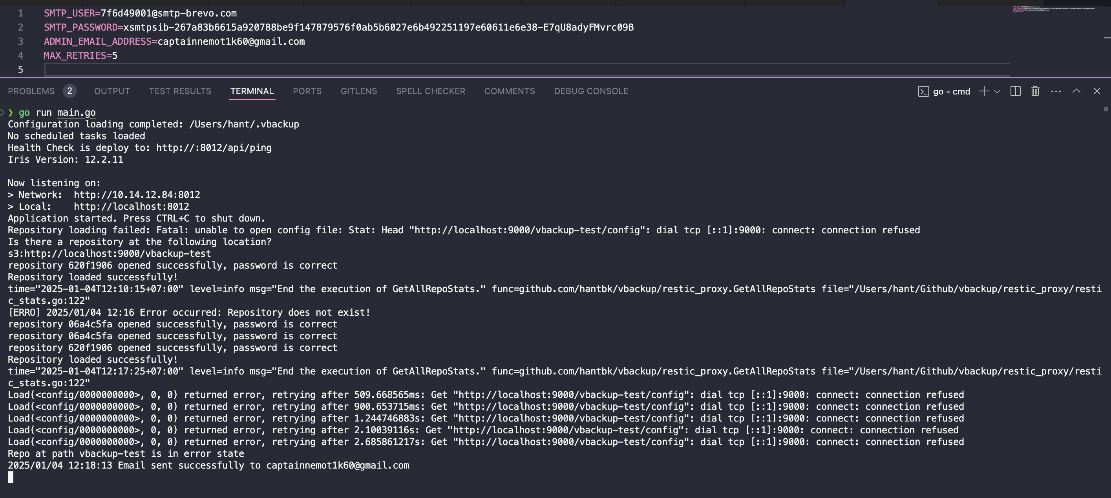
5. KẾT QUẢ ĐẠT ĐƯỢC
Giải quyết vấn đề gửi cảnh báo cho người dùng
Thực hiện kiểm tra repository mỗi khi người dùng truy cập, thực thi retry kết nối đến repo
Sử dụng exponential backoff, goroutine gửi mail lên SMTP server của dịch vụ Brevo SaaS

Slide 23
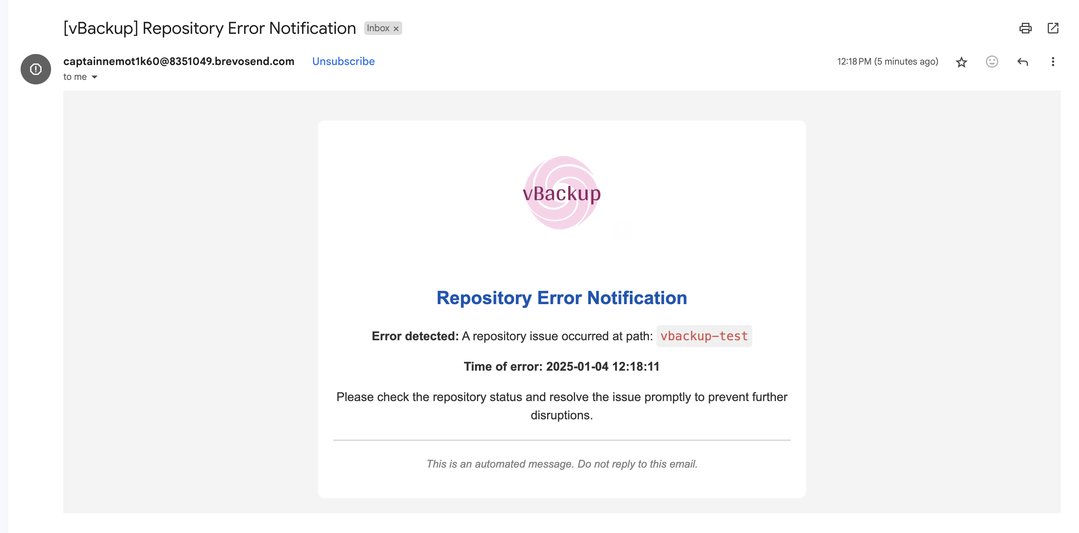
5. KẾT QUẢ ĐẠT ĐƯỢC
Giải quyết vấn đề gửi cảnh báo cho người dùng

Slide 24
5. KẾT QUẢ ĐẠT ĐƯỢC
Demo sản phẩm

Slide 25
6. KẾT LUẬN VÀ HƯỚNG PHÁT TRIỂN
Kết luận:
Hệ thống Backup as a Service đã có đầy đủ các core chính: Backup agent, Server backup, Storage Repository, Backup Browser
Đảm bảo tính an toàn, toàn vẹn và khả năng phục hồi của dữ liệu được backup
Hệ thống giúp đơn giản hoá quy trình backup và khôi phục dữ liệu
Tối ưu hoá tài nguyên lưu trữ và giảm thiểu nguy cơ mất mát dữ liệu

Slide 26
6. KẾT LUẬN VÀ HƯỚNG PHÁT TRIỂN
Hướng phát triển:
Phát triển hỗ trợ backup volume của các máy chủ, bare-metal machine cho các hệ điều hành khác nhau
Phát triển hỗ trợ backup realtime cho database, container ví dụ Docker, K8S,...
Phân tích log để tối ưu hoá các tác vụ backup/lập lịch backup, AI/ML dự đoán dung lượng lưu trữ cần thiết

Slide 27
THANK YOU !

